Slide 1
Wie finde ich einen Praktikumsplatz Medienangebot der Agentur für Arbeit
BO Klasse 9

Slide 2
Vorstellung Berufsberatung
Nele Otte
Berufsberaterin
Agentur für Arbeit Bergheim / Frechen
Was?
Orientierung - Berufswahl
Beratung – diverse Themen
Vermittlung - von Ausbildungsstellen
Wo?
Sprechstunden in der Schule
Beratungen in der Agentur vor Ort (jederzeit mit Termin)
Beratungen per Telefon / Video (jederzeit mit Termin)
Wie?
Terminvereinbarung unter bergheim.berufsberatung@arbeitsagentur.de
02234 95730 23

Slide 3
PRAKTIKUM
Seite 3
Notes:
Natürlich kann man mit der FOR + Q-Vermerk auch
Die Gesamtschule
Das Gymnaisum
Besuchen und sich dort bewerben!!!!
Und wenn Ihr Euch fragt: „Kann ich auch ohne Quali weiter zur Schule gehen......?“

Slide 4
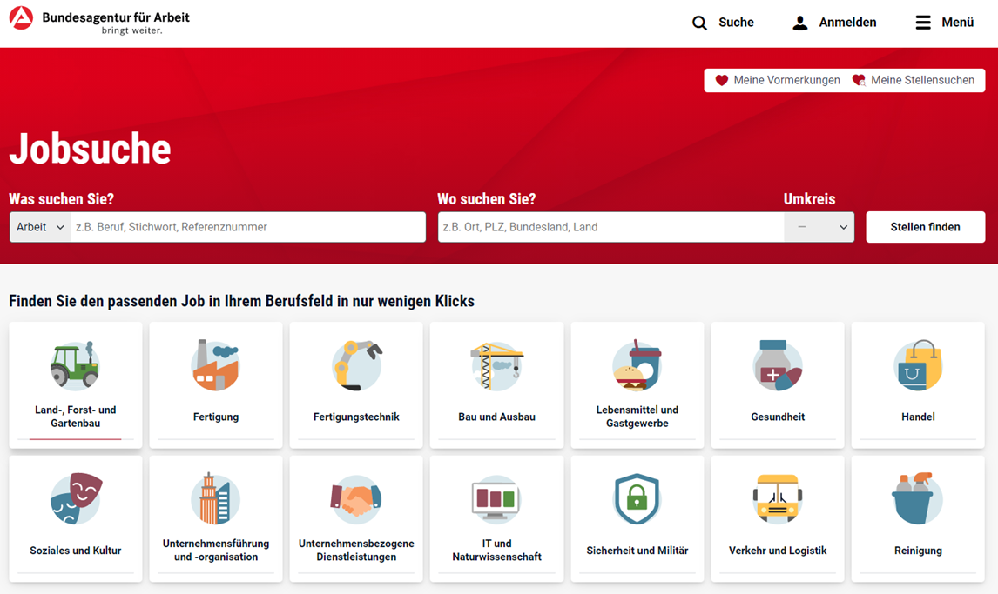
Ausbildungsplatzsuche mit der
www.arbeitsagentur.de/jobsuche
Notes:
Startseite der Jobsuche (https://www.arbeitsagentur.de/jobsuche/ )

Slide 5
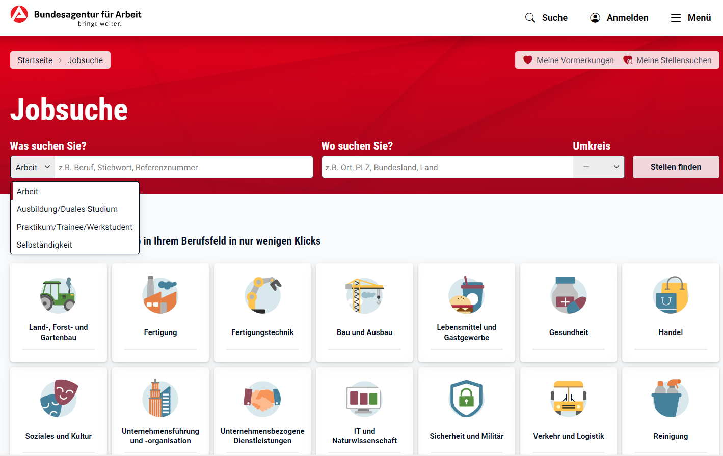
Ausbildungsplatzsuche mit der

Slide 6
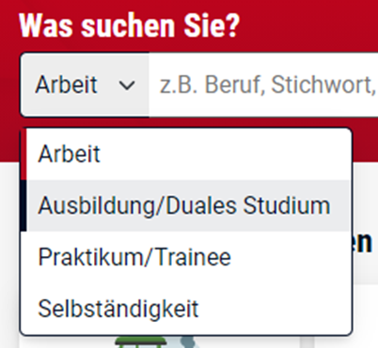
- Ausbildung oder Duales Studium
Beruf auswählen
Berufsfeld auswählen
Notes:
Es gibt zwei Suchmöglichkeiten:
Nach Beruf
Nach Berufsfeld

Slide 7
- Ausbildung oder Duales Studium
4. Anklicken
1. Ausbildungsberuf eintragen (z.B. Industriekauffrau/-mann
2. Wohnort oder Postleitzahl
3. Klappleiste öffnen und Radius auswählen
Notes:
Es gibt zwei Suchmöglichkeiten:
Nach Beruf
Nach Berufsfeld

Slide 8
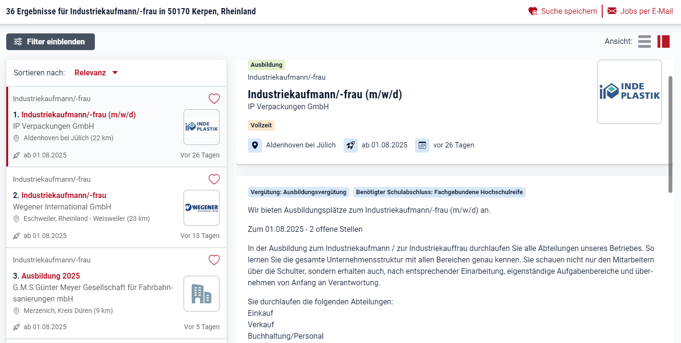
- Beruf und Ort eintragen
Linke Spalte:
Die Ergebnisse der Suche
Rechte Spalte:
Die Detailansicht
Über „Ansicht“ kann man auch eine „Listenansicht“ wählen
Auch möglich:
Suche speichern
Jobs per E-Mail „automatisch“ zusenden lassen
Stelle vormerken
Dann Suche möglich mit:
Notes:
Wer kann sehen, wie viele offene Ausbildungsangebote es in der Liste gibt? Ergebnis: 36
Für wann wird eine Auszubildende /ein Auszubildender gesucht?
Stelle vormerken: geht aber nur, wenn man sich en Profil angelegt hat

Slide 9
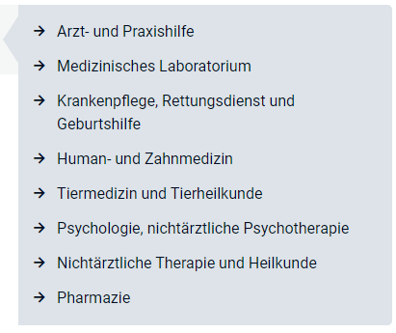
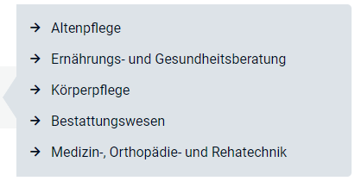
- Berufsfeld auswählen, dann ggf. Ort eintragen
Zunächst Berufsfeld und Kernbereiche auswählen, dann ggf. noch Ort eintragen
Beispiel:
Notes:
Kernbereiche : Medizinische und NIchtmedizinische

Slide 10
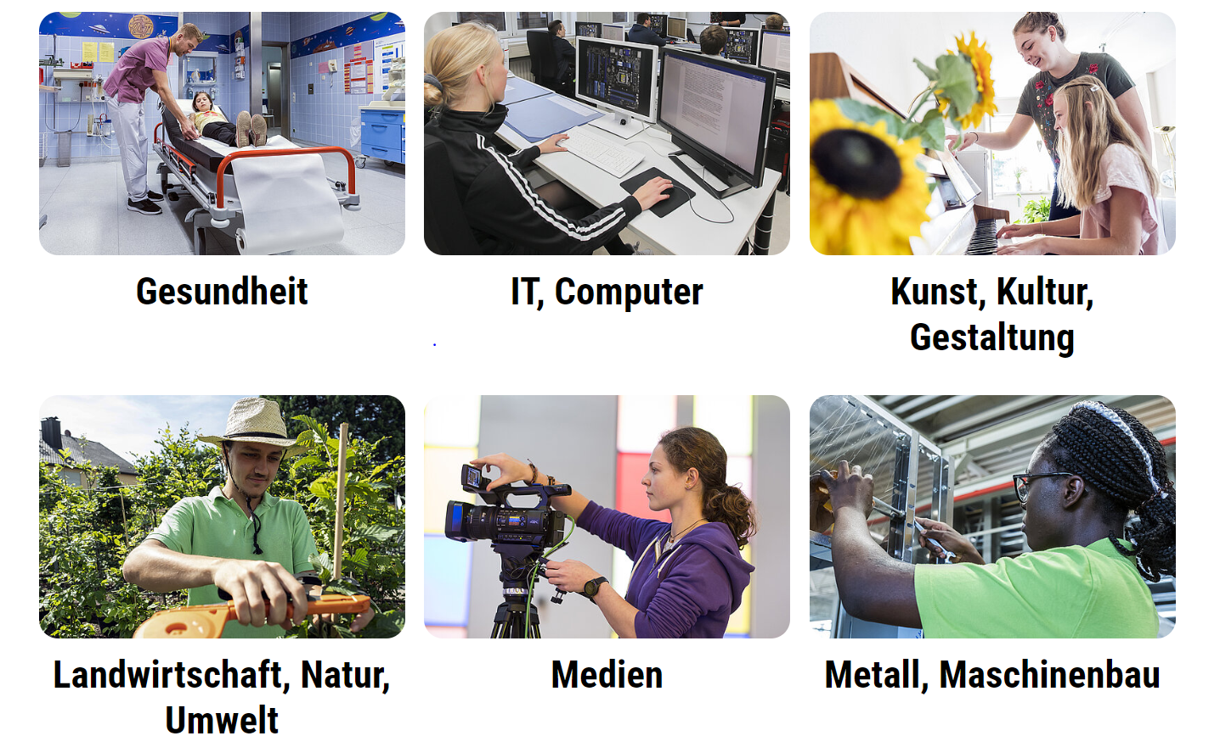
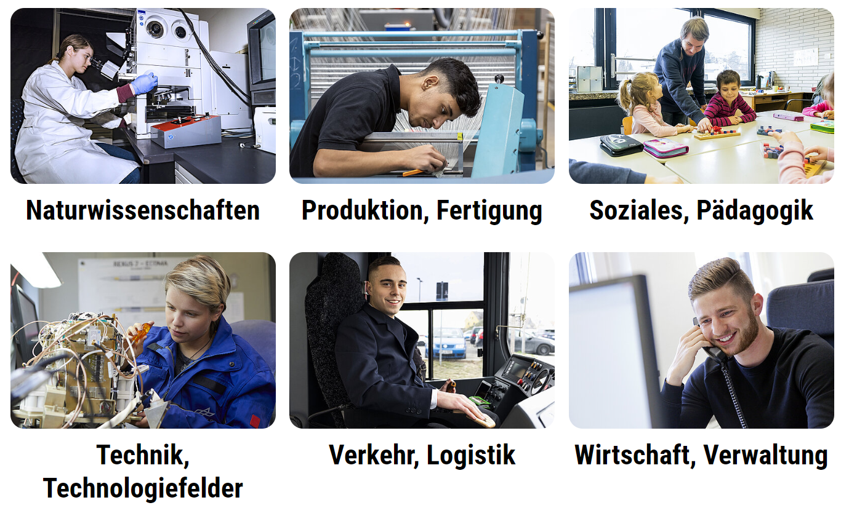
Berufsfelder

